Slide 1
Module 9: Concepts du FHRP
Contenu pédagogique de l'instructeur
Notions de base sur la commutation, le routage et le sans fil v7.0 (SRWE)
Notes:
Programme Cisco Networking Academy
Notions de base sur la commutation, le routage et le sans fil v7.0 (SRWE)
Module 9: Concepts du FHRP

Slide 2
Instructor Materials – Module 9 Planning Guide
This PowerPoint deck is divided in two parts:
Instructor Planning Guide
Information to help you become familiar with the module
Teaching aids
Instructor Class Presentation
Optional slides that you can use in the classroom
Begins on slide # 8
Note: Remove the Planning Guide from this presentation before sharing with anyone.
For additional help and resources go to the Instructor Home Page and Course Resources for this course. You also can visit the professional development site on netacad.com, the official Cisco Networking Academy Facebook page, or Instructor Only FB group.
Notes:
2

Slide 3
What to Expect in this Module
To facilitate learning, the following features within the GUI may be included in this module:
Feature | Description
Animations | Expose learners to new skills and concepts.
Videos | Expose learners to new skills and concepts.
Check Your Understanding(CYU) | Per topic online quiz to help learners gauge content understanding.
Interactive Activities | A variety of formats to help learners gauge content understanding.
Syntax Checker | Small simulations that expose learners to Cisco command line to practice configuration skills.
PT Activity | Simulation and modeling activities designed to explore, acquire, reinforce, and expand skills.

Slide 4
What to Expect in this Module (Cont.)
To facilitate learning, the following features may be included in this module:
Feature | Description
Hands-On Labs | Labs designed for working with physical equipment.
Class Activities | These are found on the Instructor Resources page. Class Activities are designed to facilitate learning, class discussion, and collaboration.
Module Quizzes | Self-assessments that integrate concepts and skills learned throughout the series of topics presented in the module.
Module Summary | Briefly recaps module content.

Slide 5
Check Your Understanding
Check Your Understanding activities are designed to let students quickly determine if they understand the content and can proceed, or if they need to review.
Check Your Understanding activities do not affect student grades.
There are no separate slides for these activities in the PPT. They are listed in the notes area of the slide that appears before these activities.
Notes:
5

Slide 6
Module 9: Activities
What activities are associated with this module?
Page # | Activity Type | Activity Name | Optional?
9.1.5 | Check Your Understanding | First Hop Redundancy Protocols | Recommended
9.2.4 | Check Your Understanding | HSRP | Recommended
9.3.3 | Packet Tracer | HSRP Configuration Guide | Recommended
Notes:
6

Slide 7
Module 9: Best Practices
Prior to teaching Module 9, the instructor should:
Review the activities and assessments for this module.
Try to include as many questions as possible to keep students engaged during classroom presentation.
After this Module, the Available and Reliable Networks Exam is available, covering Modules 7-9.
Topic 9.1
Ask the students or have a class discussion
What happens if the default gateway of your host went down?
What would happen if there were two possible default gateways, but the one your host connected to went down?
Topic 9.2
Ask the students or have a class discussion
How do you think two routers could provide a consistent default gateway to LAN hosts?
How does HSRP operate?
Notes:
7

Slide 8
Module 9: Concepts du FHRP
Notions de base sur la commutation, le routage et le sans fil v7.0 (SRWE)
Notes:
Programme Cisco Networking Academy
Notions de base sur la commutation, le routage et le sans fil v7.0 (SRWE)
Module 9: Concepts du FHRP

Slide 9
Objectifs de ce module
Titre du module : Concepts du FHRP
Objectif du module: Expliquer comment les FHRPs fournissent des services de passerelle par défaut dans un réseau redondant.
Titre du rubrique | Objectif du rubrique
Protocoles de redondance au premier saut | Expliquer l'objectif et le fonctionnement des protocoles FHRP (First Hop Redundancy).
HSRP | Expliquer le fonctionnement du protocole HSRP.
Notes:
9
9- Introduction
9.0.2 - Qu'est-ce que je vais apprendre dans ce module?

Slide 10
9.1 Protocoles de redondance au premier saut
Notes:
9 – Concepts de la FHRP
9.1 – Protocoles de redondance au premier saut

Slide 11
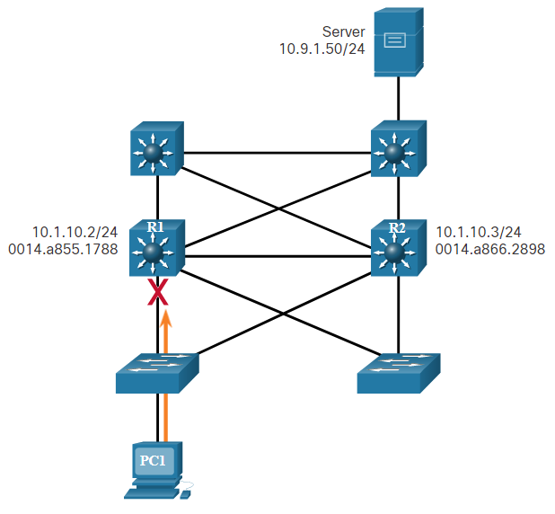
Protocoles de redondance au premier saut Limitations de la passerelle par défaut
Les périphériques finaux sont généralement configurés avec une adresse IPv4 unique pour une passerelle par défaut.
Si l'interface passerelle-routeur par défaut tombe en panne, les hôtes du réseau local perdent leur connectivité à l'extérieur du réseau.
Cela se produit même si un routeur redondant ou un commutateur de couche 3 qui pourrait servir de passerelle par défaut existe.
Les protocoles de redondance de premier saut (FHRP) sont des mécanismes qui fournissent des passerelles alternatives par défaut dans les réseaux commutés où deux ou plusieurs routeurs sont connectés aux mêmes VLANs.
Notes:
9 – Concepts du FHRP
9.1 – Protocoles de redondance au premier saut
9.1.1 – Limitations de la passerelle par défaut

Slide 12
Protocoles de redondance au premier saut Redondance des routeurs
Pour éviter tout risque de point de défaillance unique au niveau de la passerelle par défaut, il est possible d'implémenter un routeur virtuel. Pour mettre en œuvre ce type de redondance des routeurs, plusieurs routeurs sont configurés pour fonctionner ensemble afin de présenter l'illusion d'un seul routeur aux hôtes du réseau local. En partageant une adresse IP et une adresse MAC, plusieurs routeurs peuvent jouer le rôle d'un routeur virtuel unique.
L'adresse IPv4 du routeur virtuel est configurée en tant que passerelle par défaut pour les postes de travail sur un segment IPv4 donné.
Lorsque des trames sont envoyées à la passerelle par défaut par des périphériques hôtes, les hôtes utilisent le processus ARP pour résoudre l'adresse MAC associée à l'adresse IPv4 de la passerelle par défaut. La résolution ARP renvoie l’adresse MAC du routeur virtuel. Les trames envoyées à l'adresse MAC du routeur virtuel peuvent alors être traitées physiquement par le routeur actif, au sein du groupe de routeurs virtuel.
Un protocole est utilisé pour identifier au moins deux routeurs comme périphériques chargés de traiter les trames envoyées à l’adresse MAC ou à l’adresse IP d’un routeur virtuel unique. Les périphériques hôtes transmettent le trafic à l’adresse du routeur virtuel. Le routeur physique qui achemine ce trafic est transparent pour les appareils hôtes.
Notes:
9 – Concepts du FHRP
9.1 – Protocoles de redondance au premier saut
9.1.2 – Redondance des routeurs

Slide 13
Protocoles de redondance au premier saut Redondance des routeurs
Un protocole de redondance offre le mécanisme nécessaire pour déterminer quel routeur doit être actif dans le réacheminement du trafic. Il détermine également quand le rôle de réacheminement doit être repris par un routeur en veille. La transition d’un routeur de transfert à un autre est transparente pour les périphériques finaux.
La capacité d'un réseau à se remettre dynamiquement de la défaillance d'un dispositif agissant comme une passerelle par défaut est connue sous le nom de redondance de premier saut.
Notes:
9 – Concepts du FHRP
9.1 – Protocoles de redondance au premier saut
9.1.2 — Redondance du routeur (suite)

Slide 14
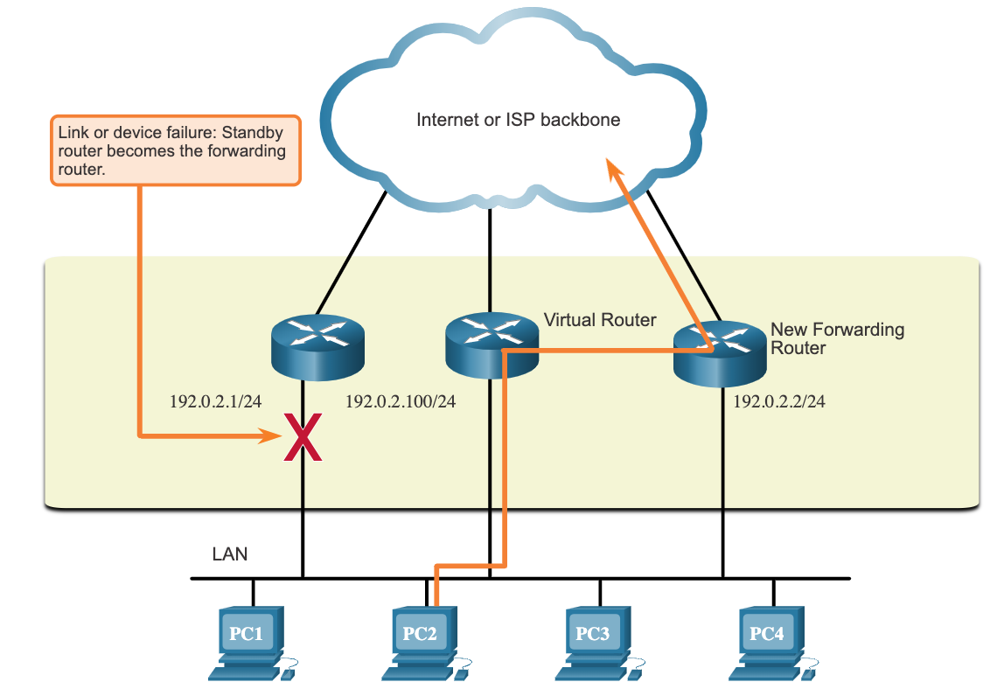
Protocoles de redondance au premier saut Étapes du basculement d'un routeur
Lorsque le routeur actif tombe en panne, le protocole de redondance fait passer le routeur de réserve au nouveau rôle de routeur actif, comme le montre la figure. Voici la procédure en cas de défaillance du routeur actif :
Le routeur en veille cesse de voir les messages Hello du routeur de transfert.
Le routeur en veille assume le rôle du routeur de transfert.
Étant donné que le nouveau routeur de transfert assume à la fois le rôle de l'adresse IPv4 et celui de l'adresse MAC du routeur virtuel, aucune interruption de service n'est constatée au niveau des périphériques hôtes.
Notes:
9 – Concepts du FHRP
9.1 – Protocoles de redondance au premier saut
9.1.3 - Étapes du basculement d'un routeur

Slide 15
Protocoles de redondance au premier saut Options FHRP
Options FHRP | Description
Hot Standby Router Protocol (HSRP) | Le Protocole HSRP (Hot Standby Router Protocol) est un protocole FHRP propriétaire de Cisco, conçu pour permettre le basculement transparent d'un périphérique IPv4 au premier saut. Il est utilisé dans un groupe de routeurs pour sélectionner un périphérique actif et un périphérique en veille. Le dispositif actif est le dispositif qui est utilisé pour l'acheminement des paquets ; le dispositif de réserve est le dispositif qui prend le relais lorsque le dispositif actif tombe en panne, ou lorsque des conditions prédéfinies sont remplies.
HSRP pour IPv6 | Il s'agit d'un FHRP propriétaire de Cisco qui offre les mêmes fonctionnalités que le HSRP, mais dans un environnement IPv6. Un groupe IPv6 du HSRP a une adresse MAC virtuelle dérivée du numéro de groupe du HSRP et une adresse IPv6 locale de liaison virtuelle dérivée de l'adresse MAC virtuelle du HSRP. Des annonces périodiques de routeurs (RAs) sont envoyées pour l'adresse IPv6 virtuelle du lien local du HSRP lorsque le groupe HSRP est actif. Lorsque le groupe devient inactif, ces RAs cessent après l'envoi d'une dernière RA.
Protocole de redondance des routeurs virtuels version 2 (VRRPv2) | Il s'agit d'un protocole d'élection non propriétaire qui attribue dynamiquement la responsabilité d'un ou plusieurs routeurs virtuels aux routeurs VRRP sur un réseau local IPv4. Cela permet à plusieurs routeurs sur un lien multi-accès d'utiliser la même adresse IPv4 virtuelle. Dans une configuration VRRP, un routeur est élu en tant que routeur maître virtuel, les autres routeurs servant de secours en cas de défaillance du routeur maître virtuel.
VRRPv3 | Cela permet de prendre en charge les adresses IPv4 et IPv6. Le VRRPv3 fonctionne dans des environnements multi-fournisseurs et est plus évolutif que le VRRPv2.
Protocole d'équilibrage de charge de la passerelle (GLBP) | Il s'agit d'un FHRP propriétaire de Cisco qui protège le trafic de données d'un routeur ou d'un circuit défaillant, comme le HSRP et le VRRP, tout en permettant l'équilibrage de la charge (également appelé partage de la charge) entre un groupe de routeurs redondants.
GLBP pour IPv6 | Il s'agit d'un FHRP propriétaire de Cisco qui offre les mêmes fonctionnalités que le GLBP, mais dans un environnement IPv6. Le protocole GLBP pour IPv6 offre un routeur de secours automatique pour les hôtes IPv6 configurés avec une passerelle par défaut unique, sur un LAN. Plusieurs routeurs de premier saut se combinent dans le réseau local pour offrir un routeur de premier saut IPv6 virtuel unique, tout en partageant la charge de réacheminement des paquets IPv6.
ICMP Router Discovery Protocol (IRDP) | Spécifié dans la RFC 1256, IRDP est une solution FHRP héritée. Le protocole IRDP permet aux hôtes IPv4 de localiser les routeurs offrant une connectivité IPv4 à d'autres réseaux IP (non locaux).
Notes:
9 – Concepts du FHRP
9.1 – Protocoles de redondance au premier saut
9.1.4 — Options du FHRP
9.1.5 — Vérifiez votre compréhension — Protocoles de redondance du premier saut

Slide 16
9.2 HSRP
Notes:
9 – Concepts du FHRP
9.2 — HSRP

Slide 17
HSRP Aperçu du HSRP
Cisco fournit HSRP et HSRP pour IPv6 comme un moyen d'éviter de perdre l'accès réseau extérieur si votre routeur par défaut échoue. Le Protocole HSRP (Hot Standby Router Protocol) est un protocole FHRP propriétaire de Cisco, conçu pour permettre le basculement transparent d'un périphérique IPv4 au premier saut.
Le HSRP assure une haute disponibilité du réseau en fournissant une redondance de routage de premier saut pour les hôtes IP sur les réseaux configurés avec une adresse de passerelle IP par défaut. Le HSRP est utilisé dans un groupe de routeurs pour sélectionner un appareil actif et un appareil de secours. Dans un groupe d'interfaces de dispositifs, le dispositif actif est celui qui est utilisé pour l'acheminement des paquets ; le dispositif de secours est celui qui prend le relais lorsque le dispositif actif tombe en panne, ou lorsque des conditions prédéfinies sont remplies. La fonction du routeur de secours HSRP est de surveiller l'état opérationnel du groupe HSRP et d'assumer rapidement la responsabilité de la transmission des paquets si le routeur actif tombe en panne.
Notes:
9 – Concepts du FHRP
9.2 — HSRP
9.2.1 - Aperçu du HSRP

Slide 18
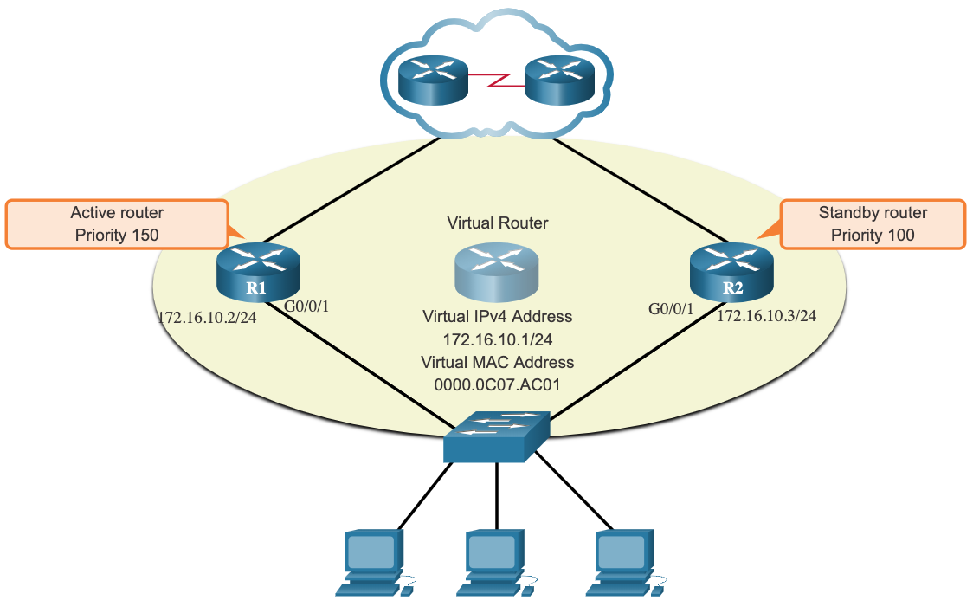
HSRP Priorité et préemption HSRP
Le rôle des routeurs actifs et de secours est déterminé lors du processus de sélection de HSRP. Par défaut, le routeur avec l'adresse IPv4 la plus élevée devient le routeur actif. Cependant, il est toujours plus judicieux de contrôler la manière dont votre réseau fonctionne en conditions normales plutôt que de laisser le hasard faire les choses.
Il est possible d'utiliser la priorité HSRP pour déterminer le routeur actif.
Le routeur associé à la priorité HSRP la plus élevée devient le routeur actif.
La valeur par défaut de la priorité HSRP est 100.
Si les priorités sont identiques, le routeur avec l'adresse IPv4 la plus élevée devient le routeur actif.
Pour configurer un routeur comme étant le routeur actif, utilisez la commande standby priority . La plage de priorité HSRP va de 0 à 255.
Notes:
9 – Concepts du FHRP
9.2 — HSRP
9.2.2 – Priorité et préemption HSRP

Slide 19
HSRP Priorité et préemption HSRP (suite)
Par défaut, après être devenu le routeur actif, ce routeur le reste même si un autre routeur associé à une priorité plus élevée est connecté.
Pour forcer un nouveau processus d'élection du HSRP à avoir lieu lorsqu'un routeur de plus haute priorité est mis en ligne, la préemption doit être activée à l'aide de la commande de l'interface standby preempt . La préemption est la capacité d'un routeur HSRP à déclencher le processus de réélection. Lorsque la préemption est activée, un routeur qui se met en ligne avec une priorité HSRP plus élevée assume le rôle du routeur actif.
La préemption ne permet à un routeur de devenir le routeur actif que s'il a une priorité plus élevée. Un routeur activé pour la préemption, avec une priorité égale mais une adresse IPv4 plus élevée ne préemptera pas un routeur actif. Consultez la topologie dans la figure.
Remarque: lorsque la préemption est désactivée, le routeur qui démarre en premier devient le routeur actif s'il n'y a pas d'autres routeurs en ligne pendant le processus électoral.
Notes:
9 – Concepts du FHRP
9.2 — HSRP
9.2.2 – Priorité et préemption HSRP

Slide 20
HSRP États et temps de la HSRP
États HSRP | Description
Initial | État initial lorsqu'une interface devient disponible pour la première fois ou qu'un changement de configuration a lieu.
Apprendre | Le routeur n’a pas encore appris son adresse IP virtuelle, ni reçu de messages « hello » du routeur actif. Il est en attente d’un message du routeur actif.
Écouter | Le routeur connait son adresse IP virtuelle, mais n’est ni le routeur actif, ni le routeur de secours. Il attend un message de ceux-ci.
Parler | Le routeur envoie des messages « hello » périodiques et participe activement à la sélection du routeur actif et/ou du routeur de secours (standby).
En attente (secours) | Le routeur est candidat pour devenir le prochain routeur actif et envoie des messages « hello » périodiques.
Par défaut, les routeurs actif et de secours envoient des paquets Hello à l'adresse de multidiffusion du groupe HSRP toutes les 3 secondes. Le routeur de secours (standaby) prend la main s'il ne reçoit pas un message « hello » du routeur actif après 10 secondes. Vous pouvez diminuer ces délais pour accélérer le basculement ou la préemption. Cependant, pour éviter une utilisation accrue du CPU et des changements inutiles d'état de secours (standby), ne réglez pas la minuterie d'accueil en dessous de 1 seconde ou la minuterie d'attente en dessous de 4 secondes.
Notes:
9 – Concepts du FHRP
9.2 — HSRP
9.2.3 - États et minuteries du HSRP
Vérifiez votre compréhension - HSRP

Slide 21
9.3 Module pratique et questionnaire
Notes:
9 – Concepts du FHRP
9.3 – Module pratique et questionnaire

Slide 22
Module pratique et questionnaire Qu'est-ce que j'ai appris dans ce module?
Les protocoles FHRP offrent des passerelles par défaut alternatives dans les réseaux commutés où deux routeurs ou plus sont connectés aux mêmes VLANs.
Pour éviter tout risque de point de défaillance unique au niveau de la passerelle par défaut, il est possible d'implémenter un routeur virtuel. Avec un routeur virtuel, plusieurs routeurs sont configurés pour un fonctionnement conjoint, de manière à présenter l'illusion d'un routeur unique au regard des hôtes du LAN.
Lorsque le routeur actif tombe en panne, le protocole de redondance fait passer le routeur de secours au nouveau rôle de routeur actif. Voici la procédure en cas de défaillance du routeur actif :
Le routeur de secours cesse de voir les messages Hello du routeur de transfert.
Le routeur de secours assume le rôle du routeur de transfert.
Étant donné que le nouveau routeur de transfert assume à la fois le rôle de l'adresse IPv4 et celui de l'adresse MAC du routeur virtuel, aucune interruption de service n'est constatée au niveau des périphériques hôtes.
Le FHRP utilisé dans un environnement de production dépend largement de l'équipement et des besoins du réseau. Voici les options disponibles pour les protocoles FHRP:
HSRP et HSRP pour IPv6
VRRPV2 et VRRPV3
GLBP et GLBP pour IPv6
IRDP
Notes:
9 – Concepts du FHRP
9.3 – Module pratique et questionnaire
9.3.1 – Qu'est-ce que j'ai appris dans ce module?

Slide 23
Module pratique et questionnaire Qu'est-ce que j'ai appris dans ce module? (Suite)
Le Protocole HSRP (Hot Standby Router Protocol) est un protocole FHRP propriétaire de Cisco, conçu pour permettre le basculement transparent d'un périphérique IPv4 au premier saut. Il est utilisé dans un groupe de routeurs pour sélectionner un périphérique actif et un périphérique de secours.
Dans un groupe d'interfaces de périphérique, le périphérique actif est celui qui est utilisé pour le routage des paquets ; le périphérique de secours est celui qui prend le relais en cas de défaillance du périphérique actif ou lorsque des conditions prédéfinies sont remplies. La fonction du routeur de secours HSRP est de surveiller l'état de fonctionnement du groupe HSRP et de prendre rapidement la responsabilité du réacheminement des paquets lorsque le routeur actif est défaillant.
Le routeur associé à la priorité HSRP la plus élevée devient le routeur actif. La préemption est la capacité d'un routeur HSRP à déclencher un nouveau processus de sélection. Lorsque la préemption est activée, un routeur mis en ligne avec une priorité HSRP plus élevée assume le rôle de routeur actif. Les états HSRP comprennent l'initial, l'apprentissage, l'écoute, la parole et le secours
Notes:
9 – Concepts du FHRP
9.3 – Module pratique et questionnaire
9.3.1 – Qu'est-ce que j'ai appris dans ce module? (Suite)
9.3.2 – Module questionnaire - Concepts du FHRP

Slide 24
Module pratique et questionnaire Packet Tracer — Guide de configuration HSRP
Dans cette activité Packet Tracer, vous apprendrez comment configurer Hot Standby Router Protocol (HSRP) pour fournir des périphériques de passerelle par défaut redondants aux hôtes des réseaux locaux. Après avoir configuré HSRP, vous testez la configuration pour vérifier que les hôtes peuvent utiliser la passerelle par défaut redondante si le périphérique de passerelle actuel devient indisponible.
Configurez un routeur actif HSRP.
Configurez un routeur de secours HSRP.
Vérifiez le fonctionnement du protocole HSRP.
Notes:
9 – Concepts du FHRP
9.3 – Module pratique et questionnaire
9.3.3 — Packet Tracer — Guide de configuration HSRP

Slide 25
Module 9: FHRP Concepts New Terms and Commands
First Hop Redundancy Protocol (FHRP)
Router Redundancy
Virtual Router
Active Router
Standby Router
Hot Standby Routing Protocol (HSRP)
Virtual Router Redundancy Protocol (VRRP)
Gateway Load Balancing Protocol (GLBP)
ICMP Router Discovery Protocol (IRDP)
Virtual Router Master
standby priority
standby preempt

